Slide 1
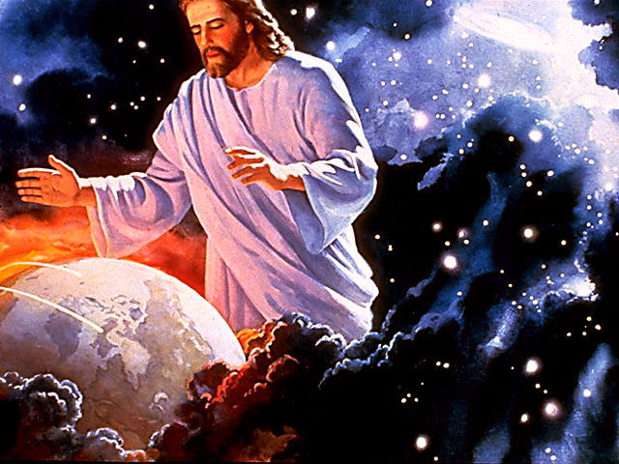
Lección 2
11 de abril 2026
CONOCIENDO A DIOS
TEXTO CLAVE: Juan 17:3
Escuela Sabática – 2° Trimestre de 2026

Slide 2
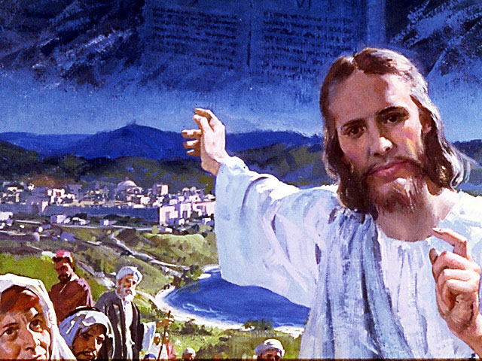
I. OBJETIVO: ¿Qué enseñar y aprender?
Aprendamos a ser, un discípulo que conoce a Dios.
APRENDIZAJE POR NIVELES:
SABER: Entender, como conocer el carácter de Dios.
SENTIR: El deseo conocer más a Dios.
HACER: La decisión tener comunión permanente con Dios para conocerle.

Slide 3

II. MOTIVAR: ¿Cómo motivar y cómo enseñar?
Con preguntas motivadoras, presentando necesidades y casos de la vida:
¿El conocimiento del carácter de Dios te llevará a confiar más en él?
¿Cómo se conoce el carácter de Dios Dios?
¿Qué revelaciones recibimos de Dios mediante la Biblia?
Notes:
Dios

Slide 4
III. EXPLORA: 1.¿El conocimiento del carácter de Dios te llevará a confiar más en él? Juan 17:3
Sí, cuando conocemos a una persona leal, misericordiosa y justa confiamos en esa persona; de igual manera ocurre con Dios. (Jer. 9:24)
“Una clara comprensión del carácter de Dios es fundamental para disfrutar de una relación significativa con él.” (GEB 16)
Conocer a Dios, no es meramente intelectual, es una experiencia profunda y personal que transforma el ser, implica confianza, amor, reverencia y obediencia.
“Conocer a Jesús significa tener comprensión práctica de él, como mediador, sacerdote y rey; confiamos en su capacidad de redimir.” (Apoc. 3:15, 16, Id)

Slide 5
2. ¿Cómo se conoce el carácter de Dios? Juan 14:8- 10
“Desde el Génesis hasta el Apocalipsis se nos habla acerca del único Dios verdadero, quien se da a conocer a través de la Biblia y de Jesucristo.” (GEB 17)
¿Cómo conocieron a Jesús sus discípulos? Viviendo y trabajando con él. Ya no podemos caminar con Jesús físicamente, pero se podemos caminar por fe como Enoc, escuchando sus consejos en la lectura de la Biblia, conversando mediante la oración y trabajando.
Cuando se conoce a Dios por experiencia, que, Dios es amor, fiel, justo y misericordioso, como describe las Escrituras; nuestra fe y amor hacia él crecerá.” ()
Notes:
GEB

Slide 6
3. ¿Qué revelaciones recibimos de Dios mediante la Biblia? Levítico 20:26
DIOS ES SANTO. “Significa que él está totalmente separado del mal y del pecado… La santidad es quizá la característica más importante que necesitamos entender del carácter de Dios.” (GEB 18)
“DIOS ES AMOR. El amor es quizá la palabra más utilizada por los cristianos para describir el carácter de Dios… El amor es la esencia misma de su carácter, la síntesis de lo que él es.” (1 Jn. 4:8; GEB 19)
DIOS CREADOR. “Dios es nuestro Creador y Salvador. Estas dos revelaciones de Dios influyen en nuestra adoración. Alabemos a Dios por su grandeza en poder y amor.” (GEB 24)

Slide 7
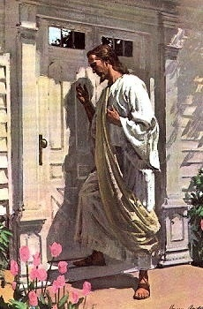
IV. APLICA: ¿Qué debo sentir al recibir estos conocimientos?
El deseo de conocer más a Dios, para que mi fe crezca, y camine con él como el profeta Enoc.
¿Deseas conocer más a Dios?
¿Cuál es tu decisión?
V. CREA: ¿Qué haré para compartir esta lección la próxima semana? Crear oportunidades y compartir sobre como conocer a Dios. Amén

Slide 8
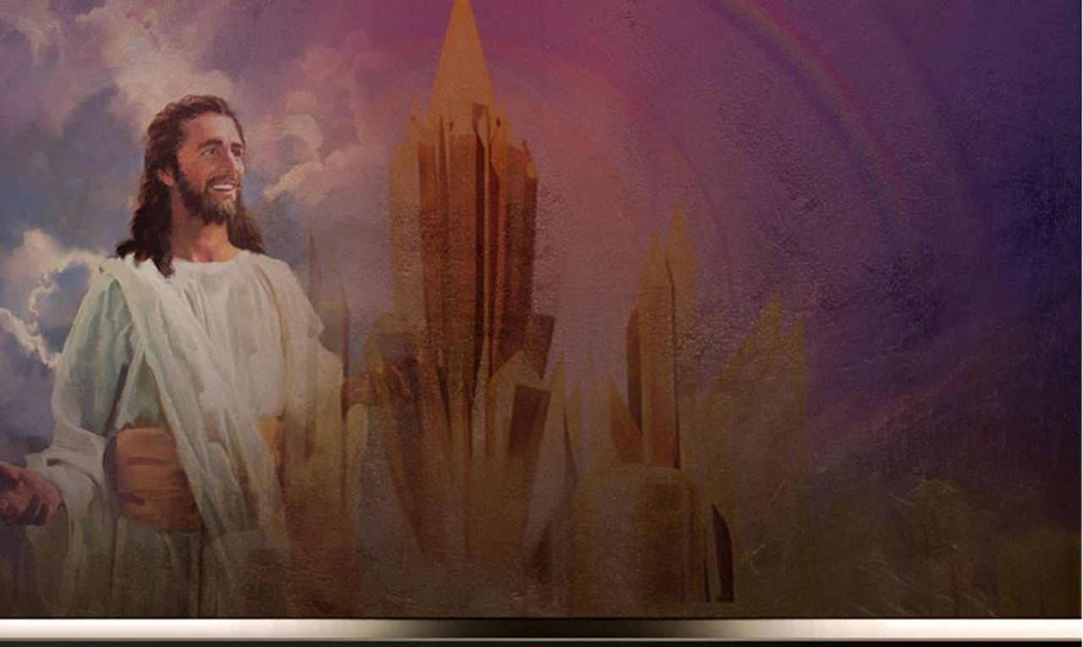

Créditos
DISEÑO ORIGINAL
Lic. Alejandrino Halire Ccahuana
http://decalogo-janohalire.blogspot.com/p/escuela-sabatica.html
Distribución
Recursos Escuela Sabática ©
Para recibir las próximas lecciones inscríbase enviando un mail a:
www.recursos-biblicos.com
Asunto: Lecciones en PowerPoint
RECURSOS BÍBLICOS
Recursos gratuitos
https://www.recursos-biblicos.com/2014/04/resumen-de-la-leccion-de-escuela-sabatica-para-segundo-trimestre-2014.html
https://es.slideshare.net/ahalirecc
Recursos
Escuela Sabática

